Slide 1
Объем инвестиций в экономику МО «Северодвинск»
СОВЕТ ДЕПУТАТОВ СЕВЕРОДВИНСКА
2020 год – 14,7 млрд рублей
2021 год – 16,3 млрд рублей
Прогноз на 2022–2024 годы:
2022 год – 17,7 млрд рублей,
2023 год – 19 млрд рублей,
2024 год – 20,3 млрд рублей

Slide 2
Масштабные инвестиционные проекты на территории МО «Северодвинск»
СОВЕТ ДЕПУТАТОВ СЕВЕРОДВИНСКА
заключен инвестиционный контракт с ООО «Специализированный застройщик «Аквилон Северодвинск» по реализации инвестиционного проекта «Квартал 100»:
объем инвестиций 2,23 млрд рублей
50 тыс. кв. метров жилья
детский сад на 140 мест (230 млн рублей)
благоустройство 2,5 Га территории общего пользования

Slide 3
СОВЕТ ДЕПУТАТОВ СЕВЕРОДВИНСКА

Slide 4
Масштабные инвестиционные проекты на территории МО «Северодвинск»
СОВЕТ ДЕПУТАТОВ СЕВЕРОДВИНСКА
ведется согласование проекта инвестиционного контракта с ООО «Специализированный застройщик «ЭкоСтройТранс» по реализации инвестиционного проекта «Квартал 85»:
объём инвестиций 5,62 млрд рублей
105 тыс. кв. метров жилья
физкультурно-оздоровительный комплекс с бассейном и функциональным залом (420 млн рублей)

Slide 5
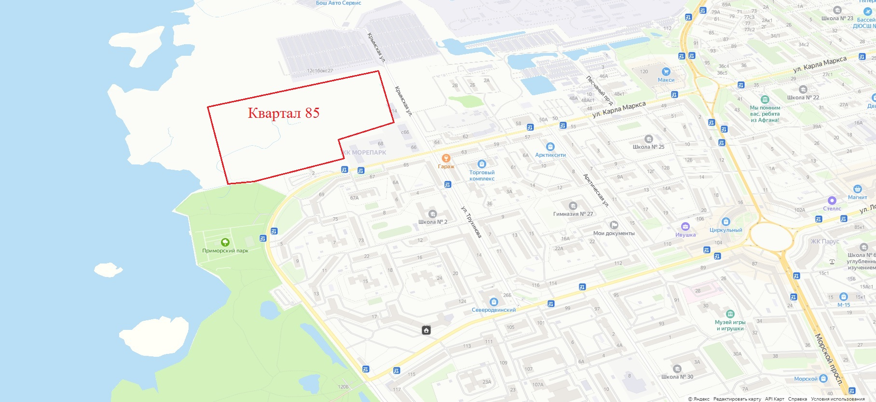
СОВЕТ ДЕПУТАТОВ СЕВЕРОДВИНСКА

Slide 6
Масштабные инвестиционные проекты на территории МО «Северодвинск»
СОВЕТ ДЕПУТАТОВ СЕВЕРОДВИНСКА
ведется согласование проекта инвестиционного контракта с ООО «Специализированный застройщик «Победа» по реализации инвестиционного проекта в 167 квартале:
объем инвестиций 1,35 млрд. рублей
27 тыс. кв. метров жилья
1,9 тыс. кв. метров жилья (59 квартир) будут переданы в государственную собственность для реализации полномочий по обеспечению жильем детей-сирот и детей, оставшихся без попечения родителей, и жителей аварийных домов

Slide 7
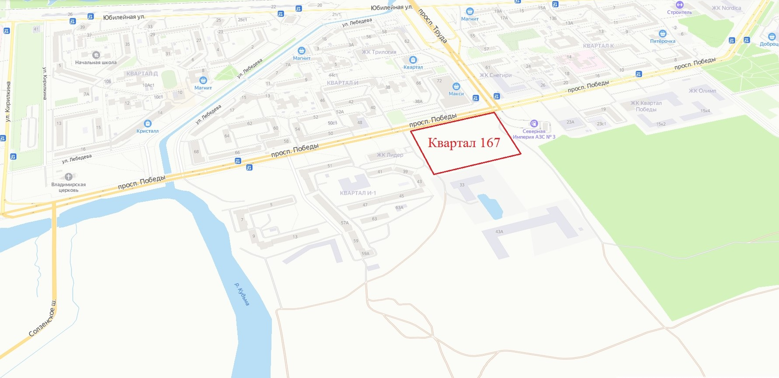
СОВЕТ ДЕПУТАТОВ СЕВЕРОДВИНСКА

Slide 8
Предложения по совершенствованию регионального законодательства для эффективной реализации масштабных инвестиционных проектов
СОВЕТ ДЕПУТАТОВ СЕВЕРОДВИНСКА
предлагается внести изменения в областной закон от 24.09.2010 № 188-15-ОЗ «О государственной политике Архангельской области в сфере инвестиционной деятельности и реализации государственных полномочий Архангельской области в сфере защиты и поощрения капиталовложений» (далее – областной закон) в следующей части:

Slide 9
Предложения по совершенствованию регионального законодательства для эффективной реализации масштабных инвестиционных проектов
СОВЕТ ДЕПУТАТОВ СЕВЕРОДВИНСКА
включить создание объектов транспортной и коммунальной инфраструктуры в объекты инвестирования для последующей передачи в собственность муниципального образования аналогично подпункту 3 пункта 5 статьи 6.2 областного закона, где одним из критериев масштабного инвестиционного проекта является инвестиции инициатора проекта в размере не менее 7% от общего объема инвестиций проекта в объекты социально-культурного и коммунально-бытового назначения с последующей передачей в муниципальную собственность.

Slide 10
Предложения по совершенствованию регионального законодательства для эффективной реализации масштабных инвестиционных проектов
СОВЕТ ДЕПУТАТОВ СЕВЕРОДВИНСКА
в качестве элемента инвестирования также предлагается обозначить реконструкцию/капитальный ремонт уже созданных объектов:
в настоящий момент у муниципального образования «Северодвинск» нет потребности в строительстве новых объектов социально-культурного назначения, либо стоимость их строительства превышает 7% от общего объема инвестиций проекта, но на балансе муниципалитета есть аналогичные объекты, требующие существенных вложений для их восстановления: школы, детские сады и т.п.

